Slide 1
АКАДЕМИЈА ТЕХНИЧКО – УМЕТНИЧКИХ
СТРУКОВНИХ СТУДИЈА
БЕОГРАД
ВИСОКА ГРАЂЕВИНСКО ГЕОДЕТСКА ШКОЛА
ПРОЈЕКТОВАЊЕ
П Р Е Д А В А Њ Е VIII
АНАЛИЗА ПРОСТОРИЈА СТАНА
Мр Зоран Живковић дипл.инж.арх.

Slide 2
ПРОЈЕКТОВАЊЕ
АНАЛИЗА ПРОСТОРИЈА СТАНА
АНАЛИЗА ПРОСТОРИЈА СТАНА
Да би на правилан начин извршили пројектовање, односно да би утврдили правилно величине простора у којима је потребно обављати неку делатности и поставити их у потребне односе, потребно је анализирати радна места, односе заузето –слободно као и кретање унутар простора.
Потребно је утврдити односе између радних места, њихову повезаност, као и могућност повезивања кретањем.
Неопходно је утврдити однос споља и унутра, као и могућу прилагодљивост или флексибилност, што нарочито долази до изражаја код мањих јединица, које морају испунити већи број улога на мањем простору.
Због свега овога морамо поступно уочавати све односе унутар група просторија као и њихову међусобну повезаност.

Slide 3
ПРОЈЕКТОВАЊЕ
АНАЛИЗА ПРОСТОРИЈА СТАНА
УЛАЗИ
Зависе од броја људи који их користи, имају заштитну улогу, код малих станова представљају и везу свих просторија.
Код већих станова постоје и вертикалне комуникације (степеништа, лифтови).
Величина није строго одређена, већ је у директној вези са бројем корисника, па код већих станова постоји могућност постављања хола за примање који је често везан са просторијама дневног боравка.

Slide 4
ПРОЈЕКТОВАЊЕ
АНАЛИЗА ПРОСТОРИЈА СТАНА
ДНЕВНИ БОРАВАК
Можемо условно рећи „најважнији“ део стана , који може имати више функција( обедовање, одмор, рад, пријем гостију, игра деце итд), потребно је да им адобре везе са осталим деловима стана.
У већим становима овај простор је потпуно одвојен од спавања.
Због тога што се највећи део времена проводи у овим просторијама потребно је обезбедити правилно осветљење и проветравање.
Отворе на фасадама ових просторија поставити што веће –до 25% површине пода, а висину због кубатуре подредити броју корисника (мин 2.50м).

Slide 5
ПРОЈЕКТОВАЊЕ
АНАЛИЗА ПРОСТОРИЈА СТАНА
Директан однос броја корисника и површине дат је у табели:
Овај однос не треба схватити дословно већ као препоруку, коју треба анализирати у складу са потребама корисника,могућностима простора и савременим трендовима.
БРОЈ ОСОБА | 4 | 5 | 6
ПОВРШИНА (м²) | 16 | 20 | 24

Slide 6
ПРОЈЕКТОВАЊЕ
АНАЛИЗА ПРОСТОРИЈА СТАНА
ПРИМЕРИ
Добар пример организације дневног боравка и повезаности просторија дневних активности (трпезарија кухиња, тераса)
Након организације неопходно је анализирати кретање и повезаност простора (положај отвора врата-везе, прозора-осветљавање и проветравање)

Slide 7
ПРОЈЕКТОВАЊЕ
АНАЛИЗА ПРОСТОРИЈА СТАНА
ПРИМЕР

Slide 8
ПРОЈЕКТОВАЊЕ
АНАЛИЗА ПРОСТОРИЈА СТАНА
СОБЕ ЗА СПАВАЊЕ И ОДМОР
Потребно је тежити да ова групе просторија буду издвојени блок у оквиру стана, да њихова оријентација буде исток и да остварене везе са купатилима и гардеробама буду што краће.
Делимо их по броју корисника на:
једнокреветне
двокреветне
ретко трокреветне
вишекреветне (у домовима , спортским центрима )
Према корисницима:
родитељске
дечје ( које су вишефункционалне-спавање, рад, игра)
гостинске

Slide 9
ПРОЈЕКТОВАЊЕ
АНАЛИЗА ПРОСТОРИЈА СТАНА
ПРИМЕРИ
Добаре пример организације родитељске спаваће соба и оствареним везама са гардеробом и купатилом

Slide 10
ПРОЈЕКТОВАЊЕ
АНАЛИЗА ПРОСТОРИЈА СТАНА
ПРИМЕР

Slide 11
ПРОЈЕКТОВАЊЕ
АНАЛИЗА ПРОСТОРИЈА СТАНА
КУПАТИЛА И WC-и
Служе за одржавање хигијене, врло често и за прање и сушење рубља, нарочито у мањим становима.
Код станова који имају три и више кревета обавезно је одвајање WC-а, због коришћења већег броја особа, као коришћења за госте.
Величина зависи од радних елемената који ће се користити, сама завршна обрада подова, зидова и плафона потребно је да буде примерена условима коришћења (лако за одржавање и одржавање хигијене).
WC као засебан углавном има само шољу и лавабо ( најчешће пиколо).
Јако битно је остварити добро осветљење и вентилацију. Уколико то није могуће природним путем обавезно је то урадити вештачким односно принудним путем.

Slide 12
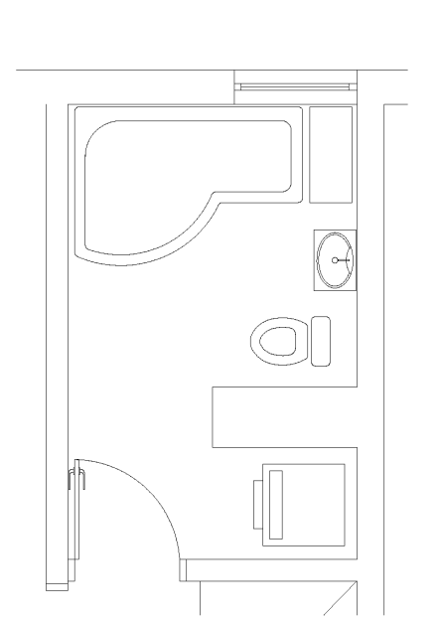
ПРОЈЕКТОВАЊЕ
АНАЛИЗА ПРОСТОРИЈА СТАНА
ПРИМЕР
АНАЛИЗА У ОСНОВИ

Slide 13
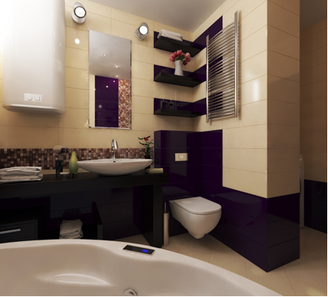
ПРОЈЕКТОВАЊЕ
АНАЛИЗА ПРОСТОРИЈА СТАНА
ПРИМЕР
АНАЛИЗА МАТЕРИЈАЛИЗАЦИЈЕ

Slide 14
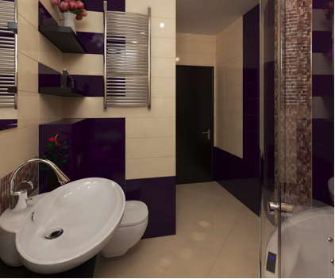
ПРОЈЕКТОВАЊЕ
АНАЛИЗА ПРОСТОРИЈА СТАНА
ПРИМЕР
АНАЛИЗА МАТЕРИЈАЛИЗАЦИЈЕ

Slide 15
ПРОЈЕКТОВАЊЕ
АНАЛИЗА ПРОСТОРИЈА СТАНА
КУХИЊА
Кухиња као засебна просторија постоји у свим становима сем гарсоњере где се појављује у оквиру комбиноване собе као ниша.
Постоје
радна (служи припреми и сервирању хране и одржавању посуђа )
стамбена ( поред функција радне кухиње има функцију обедовања и дневног боравка), која се појављује у сеоским домаћинствима.
Завршна обрада подова, зидова и плафона потребно је да буде примерена условима коришћења (лако за одржавање и одржавање хигијене).

Slide 16
ПРОЈЕКТОВАЊЕ
АНАЛИЗА ПРОСТОРИЈА СТАНА
Неопходно је остварити добре везе са оставом и трпезаријом.
Приликом организације (постављања радних елемената) у кухињи потребно је познавати процесе који се дешавају , редослед одвијања истих, као и навике корисника. Сама могућност организације елеменат у кухињи је различита;
једноредна
дворедна
слово „Г“
слово „П“
Без обзира на одабрани тип важан је и редослед елемената да се путеви припреме хране не укрштају ради правилног коришћења.

Slide 17
ПРОЈЕКТОВАЊЕ
АНАЛИЗА ПРОСТОРИЈА СТАНА
ПРИМЕР
АНАЛИЗА У ОСНОВИ

Slide 18
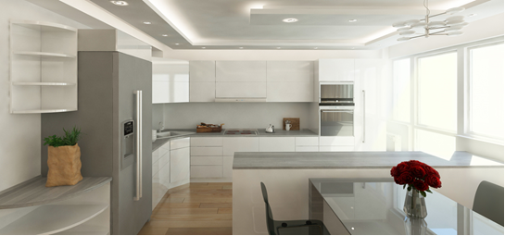
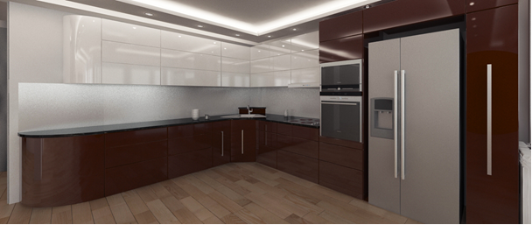
ПРОЈЕКТОВАЊЕ
АНАЛИЗА ПРОСТОРИЈА СТАНА
ПРИМЕР
АНАЛИЗА МАТЕРИЈАЛИЗАЦИЈЕ КРОЗ ВИШЕ ВАРИЈАНТИ

Slide 19
ПРОЈЕКТОВАЊЕ
АНАЛИЗА ПРОСТОРИЈА СТАНА
ТРПЕЗАРИЈА
Потребно је остварити добре везе са дневним боравком, кухињом , као и добро осветљење и проветравање. Величина простора зависи од броја корисника, а може се у мањим становима користити и ниша за одвајање од других простора.

Slide 20
ПРОЈЕКТОВАЊЕ
АНАЛИЗА ПРОСТОРИЈА СТАНА
УСПРЕМА – OFFICE
Просторија за сервисирање хране и сервиса за ручавање. Обавезна директна веза са кухињом и просторијом у којој се врши сервирање оброка. Најчешће се јавља код угоститељских објеката.
ОСТАВА
Служе за смештај залиха ( зимница ). Добрим се сматра оријентација са северне стране, као и могућност директног природног проветравања. Величина зависи од корисника; навика и потреба, а у малим становима могућа је и коришћење плакар оставе.

Slide 21
ПРОЈЕКТОВАЊЕ
АНАЛИЗА ПРОСТОРИЈА СТАНА
ПОДРУМ
Подрумске просторије се сматрају помоћним просторијама, али њихова оправданост постојања је уско повезана са добрим функционисањем једног домаћинства. У оквиру стамбених зграда за колективно становање могуће је неке од ових просторија поставити тако да исте користи више станова као заједнички простор.
У оквиру ових простора јављају се.
гаража
перионица
сушионица
остава ( алат, намирнице, зимница)
радионица
просторије за грејање
простор за смештај горива
Ове просторије потребно је добро изоловати и проветрити али услед њиховог мањег коришћења није неопходно да буду природно осветљење.

Slide 22
ПРОЈЕКТОВАЊЕ
АНАЛИЗА ПРОСТОРИЈА СТАНА
ЛОЂЕ, БАЛКОНИ, ТЕРАСЕ
Ове просторије на отвореном представљају човеков контакт са природом. Неопходно је да постоје јер неколико експеримената са становима без ових просторија су се показали као неуспешни односно нехумани, а ипак је основа наше струке човек и његов угодно битисање у оквиру неког простора.
Величина ових простора је везана за број корисника, али не пресудно, Потрбно је тежити јушној оријентацији ових простора, ради бољег осунчања.

Slide 23
ПРОЈЕКТОВАЊЕ
АНАЛИЗА ПРОСТОРИЈА СТАНА
Садржај и презентација техничке документације –
ОБЈЕДИЊЕНА ПРОЦЕДУРА (ОП)

Slide 24
ПРОЈЕКТОВАЊЕ
АНАЛИЗА ПРОСТОРИЈА СТАНА
ПРИМЕРИ
Анализа простора стана укључује не само анализу кроз 2Д моделовање, већ морамо укључити и 3Д погледе (дакле висину) ради доброг сагледавања свих односа и форме унутар једног простора,

Slide 25
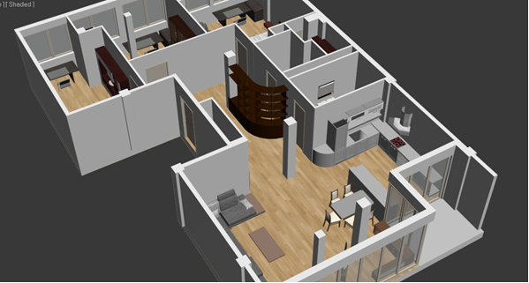
ПРОЈЕКТОВАЊЕ
АНАЛИЗА ПРОСТОРИЈА СТАНА

Slide 26
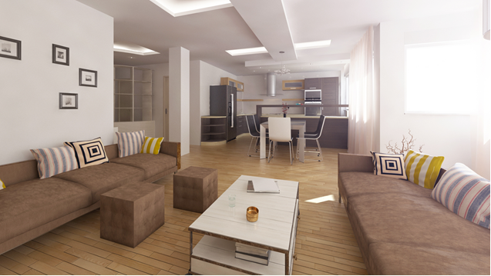
ПРОЈЕКТОВАЊЕ
АНАЛИЗА ПРОСТОРИЈА СТАНА
МОДЕЛОВАЊЕ КРОЗ МАТЕРИЈАЛЗАЦИЈУ

Slide 27
ПРОЈЕКТОВАЊЕ
АНАЛИЗА ПРОСТОРИЈА СТАНА
ЗАКЉУЧАК
На основу горе наведено потребно је приликом пројектовања пажљиво приступити сваком простору, засебно га анализирати, а затим посматрати склоп – целину као јединицу која треба да задовољи потребе корисника, техничке прописе и стандарде а уједно да садржи елементе форме и материјализацију у функцији лепог.

